Slide 1


“ESTADO DEL ARTE DEL CONOCIMIENTO TEÓRICO-PRÁCTICO SOBRE RESILIENCIA COMUNITARIA. EXPERIENCIAS Y BUENAS PRÁCTICAS CONTEMPORÁNEAS”.
Universidad de La Habana, Cuba
del 19 al 22 de noviembre de 2024
PROPUESTA PARA LA EVALUACIÓN Y SEGUIMIENTO DE LA RESILIENCIA EN COMUNIDADES CON VULNERABILIDADES. ENFOQUE COMÚN DE LA RED RIFOREDEX-CYTED
TERCER SEMINARIO INTERNACIONAL
“Enfoques múltiples en la construcción de la resiliencia comunitaria. Experiencias y buenas prácticas contemporáneas”
Autores
Dámaso R. Ponvert Delisles Batista, Jorge L. Martín Chiroldes, María de Las Olas Palma García, Edgar A. Marinero Orantes, José M. Camacho Sanabria, Horacio A. Ulloa López

Slide 2

Propuesta para la evaluación y seguimiento de la resiliencia en comunidades con vulnerabilidades. enfoque común de la red RIFOREDEX-CYTED
Contenido
Introducción
Metodología
Resultados
Conclusiones

Slide 3
Introducción

Slide 4
1. Introducción
La metodología propia para la evaluación de la resiliencia comunitaria ante desastres, surge por la necesidad de cumplimentar el objetivo general de la red RIFOREDEx:
“Contribuir a la formación de comunidades resilientes mediante el fortalecimiento de sus capacidades para enfrentar eficientemente riesgos y desastres provocados por eventos naturales extremos en países de Iberoamérica”.
Alcanzar este objetivo significó un reto importante, cuya solución debería dar respuestas a las siguientes interrogantes:

Slide 5
1. Introducción
1. ¿Cuál debería ser la metodología que asumiría la red para llevar a cabo la evaluación (medición) de la resiliencia en las comunidades con vulnerabilidades y su fortalecimiento ulterior?
2. ¿Cuál debería ser el enfoque que se adoptaría por los distintos grupos de la red, para llevar a cabo la evaluación (medición) y fortalecimiento de la resiliencia en sus comunidades metas?
3. ¿Qué elementos debería incluir dicho enfoque ante la diversidad de corrientes surgidas a escala internacional para abordar el tema?

Slide 6
Metodología

Slide 7
2. Metodología
Con tales antecedentes, la investigación se realizó desde el paradigma cualitativo:
Se empleó el método histórico-dialéctico para analizar el origen y desarrollo del término “resiliencia comunitaria” con base en las fuentes bibliográficas más relevantes y estudiar las principales corrientes de pensamiento que dieron origen al término y sus características.
El análisis y síntesis se empleó para estudiar por separado cada una de las fuentes y corrientes, sus exponentes y características, y luego, encontrar las propiedades y relaciones de ellas y extraer las características con las cuales fundamentar esa visión común.

Slide 8
2. Metodología
Desde el punto de vista organizativo, la investigación se desarrolló en dos etapas:
1ra Etapa:
Se desarrolló en el primer año de acción de la red (2021)
Cada grupo seleccionó las comunidades metas en cada país (Cuba, España, El Salvador, México y Nicaragua).
Se procedió a la conceptualización de los principios que fundamentan el enfoque común.

Slide 9
2. Metodología
Principios para fundamentar el enfoque común de la metodología de la red:
1. Contexto de largo plazo y diverso: se aborda en un contexto de largo plazo, es decir, como un estudio lineal, longitudinal, multitemporal.
2. Se adoptaron nuevos conceptos: i) Fuentes Naturales de Resiliencia, ii) Déficits de capacidades resilientes o déficit de resiliencia, y iii) Fortalecimiento de los déficits de capacidades resilientes
3. Tipos y alcance del estudio: el modelo propuesto se basa en un conjunto de variables incluidas en tres dimensiones o factores: organizativos, conceptuales y metodológicos, que también son descritos en este trabajo.

Slide 10
2. Metodología
2da Etapa: abordaje del diseño definitivo de la metodología del enfoque común para la evaluación (medición) de la resiliencia comunitaria.
Los principios enunciados fueron analizados y sistematizados por los grupos de la red, siendo sometidos a un profundo análisis.
El análisis derivó en un consenso generalizado que sentó las bases para su implementación en las distintas comunidades.
Con estos elementos, luego de un largo proceso de aproximaciones, se diseñó la propuesta de la metodología del enfoque común para la evaluación de la resiliencia.

Slide 11
2. Metodología
2da Etapa: continuación…
Los equipos tomaron la metodología como referente para el diseño de sus procedimientos particulares, más acordes con las características de sus respectivas comunidades metas.
Las intervenciones en las comunidades se desarrollaron entre el segundo y tercer años de acción de la red (2022 y 2023).
Procedimientos utilizados: Metodologías y herramientas de GOAL, Procedimientos y herramientas de la UNISDR, Metodologías participativas, Talleres comunitarios.

Slide 12
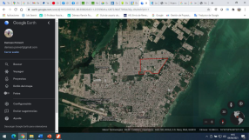
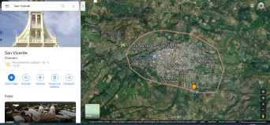
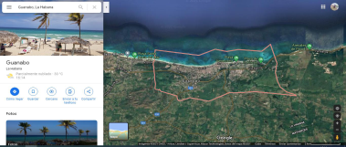
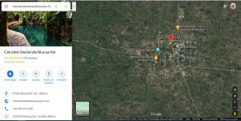
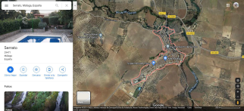
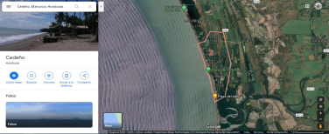
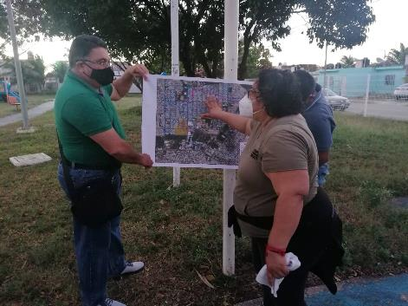
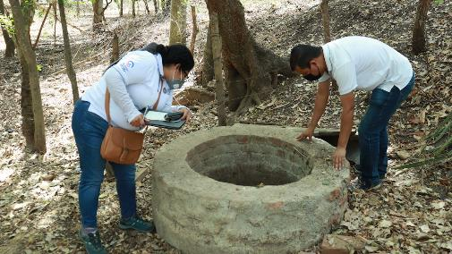
2. Metodología
2da Etapa: continuación…
Equipos interviniendo en sus comunidades

Slide 13
Resultados

Slide 14
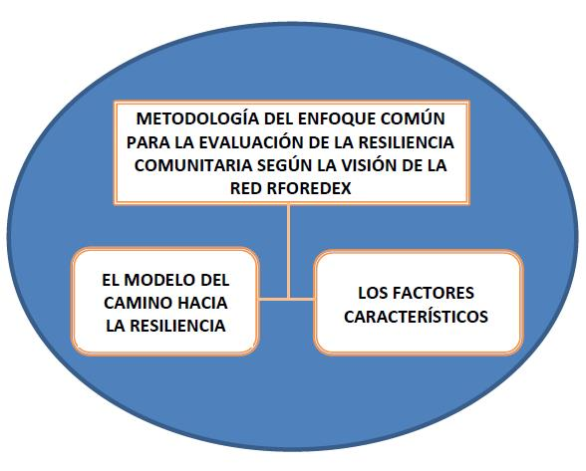
3. Resultados
El resultado principal obtenido por la red RIFOREDEx es la “Metodología del enfoque común para el estudio longitudinal de la resiliencia en comunidades con vulnerabilidades”. Esta metodología tiene dos componentes:

Slide 15
3. Resultados
1. El modelo
Se describe como: escalonado, progresivo,
dinámico,
continuo y participativo

Slide 16
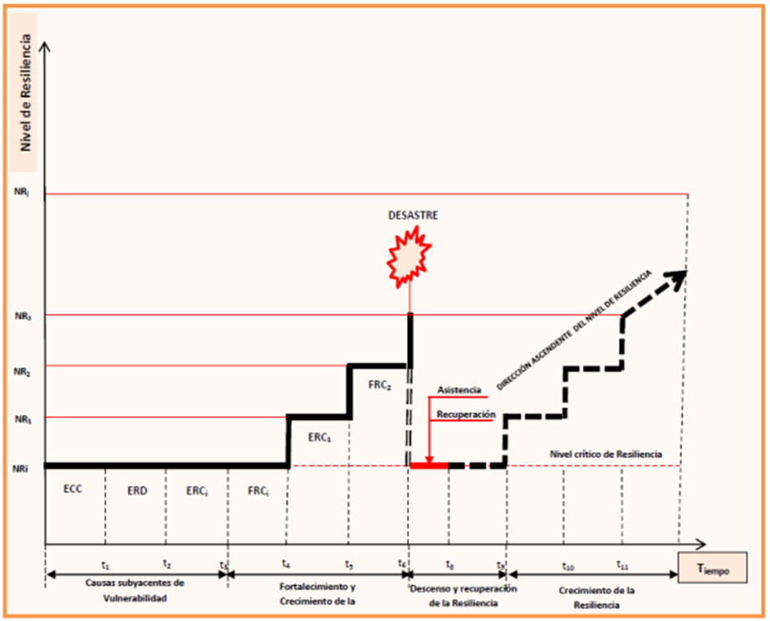
3. Resultados
1. El modelo
Cuando ocurre un evento:
!cambia la dinámica!

Slide 17
3. Resultados
2. Los factores característicos
El enfoque común de la metodología propuesta por RIFOREDEx, utiliza tres factores característicos para evaluar los niveles de resiliencia en las comunidades con vulnerabilidades: Factores organizativos, Factores conceptuales y Factores metodológicos.
Factores característicos
Factores Organizativos | Factores conceptuales | Factores metodológicos
i) Seleccionar el tipo de comunidad a estudiar. ii) Definir la escala del análisis espacial. iii) Definir el tipo de escenario de riesgo y los eventos o fenómenos iv) Definir el tipo de análisis | i) Identificar las Fuentes naturales de resiliencia comunitaria. ii) Definir los déficits de capacidades resilientes. iii) Fortalecimiento de la resiliencia comunitaria. | i) Analizar el contexto de la comunidad. ii) Medir las fuentes naturales de resiliencia de la comunidad. iii) Fortalecer las capacidades resilientes deficitarias. iv) Medir las capacidades resilientes reforzadas.

Slide 18
3. Resultados
3. Aplicación de la metodología propuesta por la red RIFOREDEx-CYTED
Con base al enfoque común, la metodología se aplicó en cinco comunidades para evaluar la resiliencia ante desastres:
Caso A. Evaluación de la resiliencia ante eventos hidrometeorológicos en la comunidad costera “Consejo Popular Guanabo”, Habana del Este, Cuba.
Caso B. Evaluación de la resiliencia ante eventos de inundación pluvial en la comunidad urbana “Proterritorio”, Chetumal, Quintana Roo, México.
Caso C. Evaluación de la resiliencia ante el fenómeno de despoblación e incendios forestales en la comunidad rural “Genalguacil”, Málaga, España.
Caso D. Evaluación de la resiliencia ante eventos multiamenazas en un sector peri-urbano de la ciudad de San Andrés, El Salvador.
Caso E. Evaluación de la resiliencia ante eventos hidrometeorológicos (sequía, inundaciones) y otros inducidos en la comunidad rural “El Porcal”, Madriz, Nicaragua.
En esta Mesa, se presentarán las características de cada uno de los casos.

Slide 19
Conclusiones

Slide 20
4. Conclusiones
El modelo del camino hacia la resiliencia, es el principal resultado científico y metodológico cuya característica principal es que concibe un análisis no lineal de la resiliencia en comunidades con vulnerabilidades.
Se nutre del acervo teórico y metodológico del estado del arte a nivel internacional, se aprovechan las experiencia y buenas prácticas relevantes y, a partir de ellas, se proyecta un enfoque particular.
Consideramos que la metodología utilizada para evaluar (medir) la resiliencia comunitaria, puede ser útil para preparar, organizar, conducir y fundamentar el trabajo de organizaciones, redes, y proyectos que trabajan con comunidades de distinto tipo.
Finalmente, las limitaciones metodológicas identificadas durante el proceso de construcción de esta propuesta son de dos tipos: i) factor tiempo, lo que puede influir en el incumplimiento parcial del camino hacia la resiliencia y ii) recursos financieros y tecnológicos que también pueden incidir en el desarrollo de las intervenciones.

Slide 21
Fin de la presentación
Muchas Gracias!!!

